Slide 1
Exécution du budget 2016
Ville de Château-Thierry
Conseil municipal du 13 mars 2017

Slide 2
Une volonté de transparence
Volonté de voter le budget tôt dans l’année
Ancrer une trajectoire budgétaire dès le début d’année
Accroître la visibilité des décisions politiques
Légalement, le vote du Compte administratif (CA) peut intervenir jusqu’en juin 2016
Cette année, le CA est présenté en même temps que le BP
Reprise du résultat de 2016 dans le budget 2017

Slide 3
Sommaire
Fonctionnement
Investissement
Budget annexe

Slide 4
La gestion financière de la Ville est saluée et reconnue
Etude ODIS 2016 :
Parmi les villes comprenant entre
10 000 et 20 000 habitants
Château-Thierry se classe
1ère ville de Picardie !
Pour sa gestion financière et sa gouvernance
Notes:
Villers-Cotterets : 93,22
Note du premier (Bondues) : 114,66
Note du dernier (Etaples) : 87,7

Slide 5
Sommaire
Fonctionnement
Investissement
Budget annexe

Slide 6
Fonctionnement Recettes et dépenses
Recettes : 20,5 M€
Exécution à 101 % par rapport au BP 2016
Légère baisse par rapport à 2015 de 1 % ...
… malgré une baisse des dotations de - 9 %
Dépenses : 17,1 M€
Exécution à 91,5 % par rapport au BP 2016
Baisse des dépenses courantes de -1% / CA 2015
Baisse des dépenses de personnel de -1 % / CA 2015
Baisse des charges financières de -18 % / CA 2015
Baisse des charges financières de -65 % / CA 2008 (-496 962 €)
Une exécution budgétaire saine
Notes:
Total recettes 2015 : 20 288 k€ total recettes 2016 : 20 512 k€ soit – 224 k€
Pourquoi baisse de recette :
Dotations 2015 : 4730 k€ dotations 2016 : 4305 k€ soit -425 k€
Dépenses 2015 : 17288 k€ 2016 : 17144 k€ soit -144 k€

Slide 7
Fonctionnement Recettes et dépenses
Des recettes supérieures au BP 2015
+
Des dépenses inférieures au BP 2015
Une exécution budgétaire saine
+
Une épargne élevée
Notes:
Pourquoi hausse
FPIC + contraintes sur le personnel : GVT, Cat C, Rythmes Scolaires, Suppression jour de carence

Slide 8
Fonctionnement Épargne
Une épargne élevée…
… malgré une forte baisse des dotations de l’Etat
Épargne brute : 3,4 M€
Avec correction de l’AC : 2,6 M€
Épargne brute au CA 2015 : 3,0 M€
Épargne nette : 2,0 M€
Avec correction de l’AC : 1,2 M€
Épargne nette au CA 2015 : 1,5 M€
Notes:
Epargne brute : 3,37 ; épargne nette : 2,0 M€

Slide 9
Fonctionnement Épargne (2/2)
L’épargne est maintenue à un niveau élevé

Slide 10
Sommaire
Fonctionnement
Investissement
Budget annexe

Slide 11
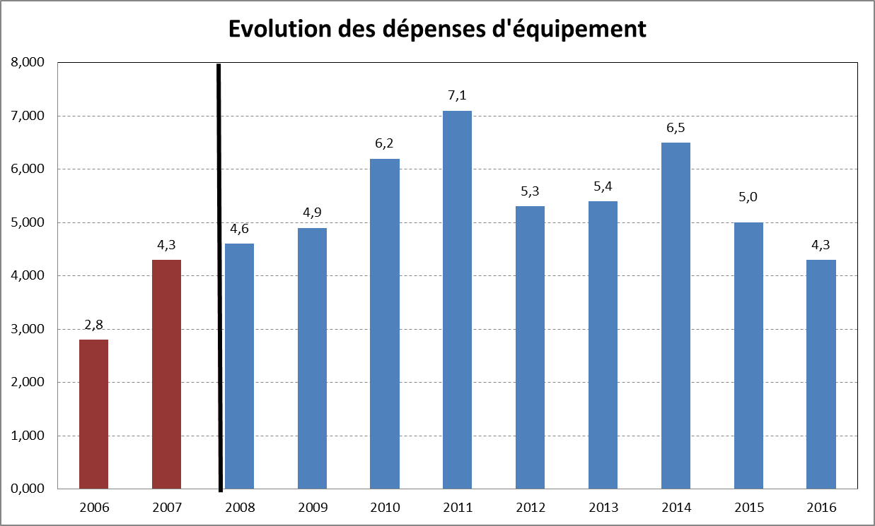
Investissement Dépenses d’équipement
Investissement élevé :
Les dépenses d’équipement ont atteint 4,3 M€ en 2016

Slide 12
Investissement Financement
Épargne brute : 3,4 M€
Rappel 2015 : 3 M€
Cessions : 0,31 M€
Rappel 2015 : 0,41 M€
Subventions : 0,41 M€
Rappel 2015 : 1,47 M€
Emprunt à taux zéro : 3 M€
Rappel 2015 : 1,3 M€
Avance sur le FCTVA : 0 M€
Rappel 2015 : 0,55 €

Slide 13
Investissement Financement
Pour rappel, le financement de la rénovation
du Palais des Rencontres (7 M€ !) se finance avec :
Plus de 60 % de subventions !
~ 43 % par l’Etat et la CAF
~ 18 % par le Conseil régional
Le reste par un emprunt… à taux zéro !

Slide 14
Investissement Encours de la dette
Hors emprunt à taux zéro pour le Palais des Rencontres,
la dette a continué de baisser en 2016
En milliers
Notes:
Emprunt nouveau non consommé. Si on avait des coffres forts à la mairie, il serait rempli de lingots ! ☺ Aucun problème de trésorerie, au contraire.

Slide 15
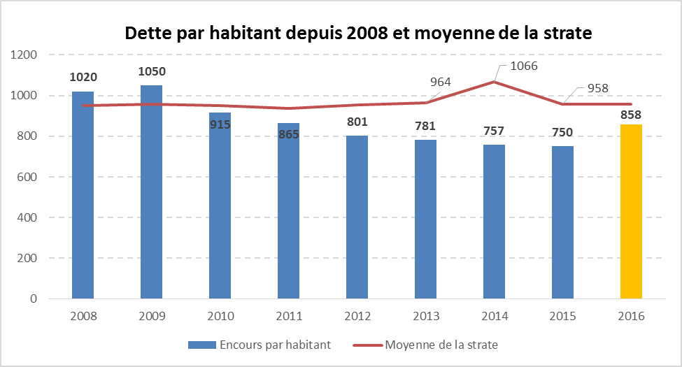
Investissement Encours de la dette
Même avec la rénovation complète du Palais des Rencontres, la dette par habitant reste inférieure à la moyenne !

Slide 16
Investissement Encours de la dette
Une dette prudente
Pas d’emprunts toxiques
81 % à taux fixe et 19 % à taux variable
24 % de la dette a un taux d’intérêt zéro

Slide 17
Investissement Encours de la dette
Baisse des charges d’intérêt : -18 % en 2016
En milliers

Slide 18
Vers le budget 2017… Le résultat et son affectation
Résultat 2016 : 4,9 millions d’euros
Résultat 2016 hors attribution de compensation : 4,1 M€
Résultat 2015 : 2,3 M€
Affectation du résultat
Résultat de la section de fonctionnement : 5,10 M€
Besoin de la section d’investissement : 0,25 M€
Affectations
Report en fonctionnement : 2,8 M€
Affectation à l’investissement : 2,3 M€
Notes:
Généralement, au début d’année, on met tout dans le fonctionnement puis ça revient à l’investissement via l’autofinancement. Là, un peu plus direct : on passe directement une partie du résultat dans l’investissement. Car une partie du résultat de 2016 vient de l’emprunt à taux zéro non consommé !

Slide 19
Vers le budget 2017… Le résultat et son affectation
Résultat 2016 : 4,9 millions d’euros
Résultat 2016 hors attribution de compensation : 4,1 M€
Résultat 2015 : 2,3 M€
Affectation du résultat
Résultat de la section de fonctionnement : 5,10 M€
Besoin de la section d’investissement : 0,25 M€
Affectations
Report en fonctionnement : 2,8 M€
Affectation à l’investissement : 2,3 M€
Sur les 3 M€ d’emprunt nouveau, seuls 0,7 M€ étaient nécessaires…
Notes:
Généralement, au début d’année, on met tout dans le fonctionnement puis ça revient à l’investissement via l’autofinancement. Là, un peu plus direct : on passe directement une partie du résultat dans l’investissement. Car une partie du résultat de 2016 vient de l’emprunt à taux zéro non consommé !

Slide 20
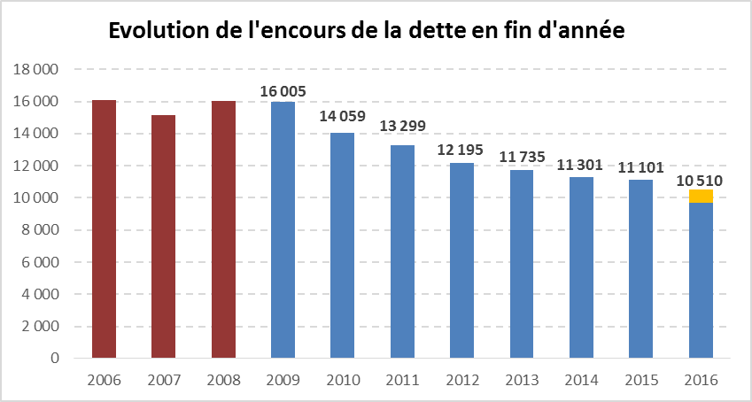
Investissement Encours de la dette
Evolution de la dette si la Ville n’avait pas dû contracter en une fois l’emprunt pour le PDR
Notes:
Si recours à une dette privée, on n’en aurait pas eu besoin ! Mais recours à CDC : en une fois : pour un taux d’intérêt zéro ! On a fait passer l’efficacité avant l’affichage.

Slide 21
Synthèse
Un bilan extrêmement positif
Une exécution budgétaire saine
Des recettes plus élevées que prévues
Des dépenses plus faibles que prévues
Un excédent de fonctionnement très élevé
Des dépenses d’équipement de 4,3 M€
La rénovation du PDR financée à plus de 60 % par des subventions
Un résultat de 4,9 M€
Château-Thierry classée 1ère ville de Picardie pour sa gestion financière !

Slide 22
Sommaire
Fonctionnement
Investissement
Budget annexe

Slide 23
Budget annexe Données budgétaires 2016
Nb de repas servis :
179 392 contre 189 038 en 2015 soit 5 % de moins
Bilan financier
Recettes : -9,28 % / 2015
Charges : -7,18 % / 2015
Déficit de fonctionnement : 145 k€
Au BP, le déficit anticipé était de 244 k€
Rappel CA 2015 : 164 k€
Investissements : 8,6 k€
Notes:
Charges : -0,03 % / 2013 Plus 10000 € en produits des services, +10000 en rbt de personnel et +5000 en subventions reçues)
Déficit de fonctionnement :Rappel 2013 : + 33 k€

Slide 24
Budget annexe Résultat
Section de fonctionnement
Résultat : 790 €
Section d’investissement
Excédent de financement : 3 312 €
Résultat au BP 2017
Report en fonctionnement : 790 €
Report en investissement : 3 312 €

Slide 25
Budget primitif 2017
Ville de Château-Thierry
Conseil municipal du 13 mars 2016

Slide 26
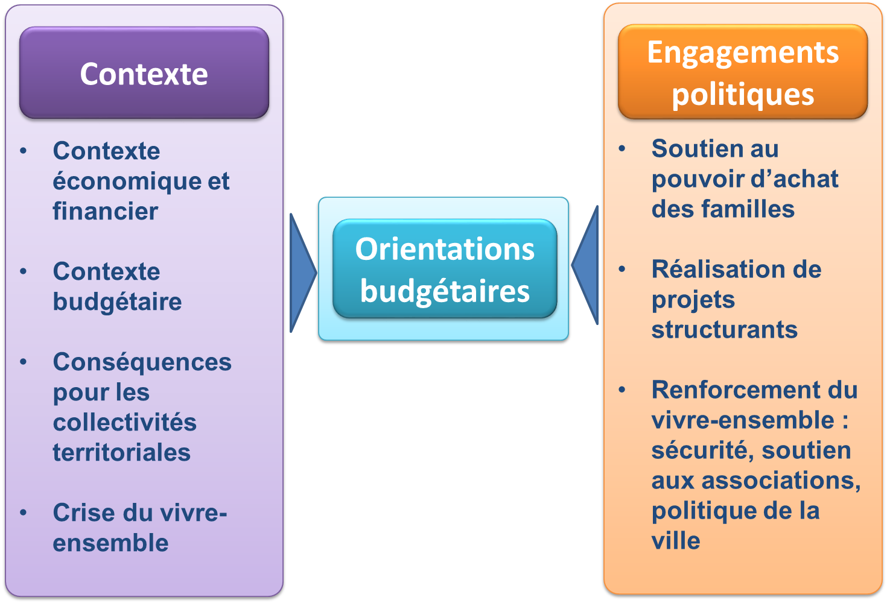
Le Budget Primitif (BP) traduit les orientations présentées lors du DOB

Slide 27
Sommaire
Rappels du DOB
Fonctionnement
Investissement
Budget annexe

Slide 28
Rappels du DOB
Fonctionnement
Investissement
Budget annexe

Slide 29
Un contexte bien plus difficile que ces dernières années
Baisse des dotations
2014 : baisse de1,5 Md€
2015 : baisse de 3,5 Md€
2016 : baisse de 3,2 Md€
2017 : baisse de 2,8 Md€
→ Baisse légèrement moindre en 2017 qu’initialement prévu
→ Mais la baisse cumulée depuis 2014 est historique
Renforcement de la péréquation verticale mais qui est loin de compenser la baisse de la dotation forfaitaire
Report d’une année sur l’autre des dépenses contraintes
Dépenses sociales
Réforme des rythmes scolaires
Revalorisation réglementaire des agents (particulièrement importantes en 2017 !)
Malgré la légère éclaircie économique, le contexte budgétaire des collectivités demeure extrêmement difficile.

Slide 30
Malgré un contexte difficile, une équipe municipale déterminée
Soutien au pouvoir d’achat des ménages
Pas d’augmentation des taux d’imposition
Pas d’augmentation des tarifs municipaux
Maintien de tous les services municipaux
Mise en œuvre de projets structurants
Renforcer l’attractivité de la ville et le bien-être des habitants
Soutenir l’activité économique et donc l’emploi
Renforcement du vivre ensemble
Cohésion sociale
Politique de la ville
Sécurité

Slide 31
Rappels du DOB
Fonctionnement
Investissement
Budget annexe

Slide 32
Fonctionnement Recettes (1/4)
Recettes de fonctionnement : 19,5 M€
(-1,2 % / CA 2016 retraité hors AC)
RECETTES FONCTIONNEMENT STRICTES | BP 2017
013 - ATTENUATIONS DE CHARGES | 687 000
70 - PRODUITS DES SERVICES | 746 061
73 - IMPOTS ET TAXES | 13 756 072
74 - DOTATIONS, SUBVENTIONS ET PART | 4 081 622
75 - AUT PRODUITS GESTION COURANTES | 221 803
77 - PRODUITS EXCEPTIONNELS | 38 000
Total | 19 530 558
Notes:
Produits de la fiscalité directe
Pas d’augmentation des taux
Revalorisation des bases (0,9 %)
Augmentation des bases physiques (environ 1 %)
Produits de la fiscalité indirecte
En 2015, l’attribution de compensation versée par la CCRCT devrait diminuer suite au transfert du service d’aide à domicile.
Les droits de mutation sembleraient fléchir.
La taxe locale sur la publicité extérieure et la taxe sur l’électricité devraient rester stables.
A moyen terme, les produits de la fiscalité indirecte sont attendus en baisse en raison du transfert de compétences à la CCRCT auquel la municipalité prend toute sa part.
Autres recettes
Pas d’augmentation des tarifs municipaux
Maintien du soutien à l’emploi (compensations financières versées par l’Etat)

Slide 33
Pourquoi une baisse des recettes de fonctionnement ?
Pas d’augmentation de la fiscalité locale
Pas d’augmentation des tarifs municipaux
Baisse des dotations de l’Etat
→ L’augmentation du nombre d’habitants ne suffit pas à compenser ces pertes de recettes

Slide 34
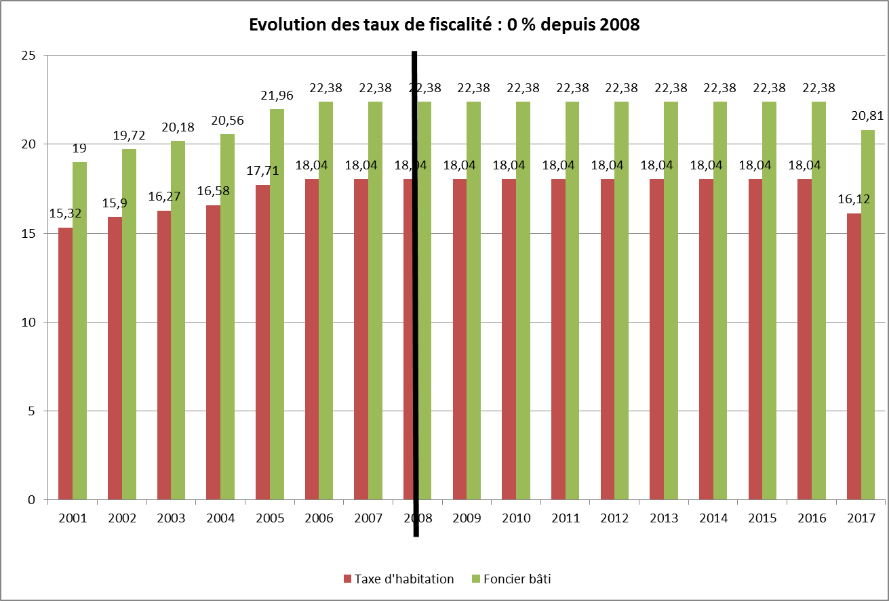
Fonctionnement Recettes (2/4)
Baisse des impôts communaux pour 2017

Slide 35
Soutien au pouvoir d’achat (2/3) Neutralisation fiscale
Création CARCT = pas d’impact pour le contribuable castel
Les taux d’imposition intercommunaux vont augmenter
La ville compense cette hausse en baissant ses taux
La diminution des recettes fiscales pour la Ville est compensée par la CARCT via une augmentation de l’attribution de compensation
 | Taux 2016 | Taux 2017
Taxe d’habitation | 7.38 % | 9.30 %
Taxe foncière bâtie | 0.29 % | 1.86 %
Taxe foncière non bâtie | 1.33 % | 7.85 %
 | Taux 2016 | Taux 2017
Taxe d’habitation | 18.04 % | 16.12 %
Taxe foncière bâtie | 22.38 % | 20.81 %
Taxe foncière non bâtie | 45.74 % | 39.22 %

Slide 36
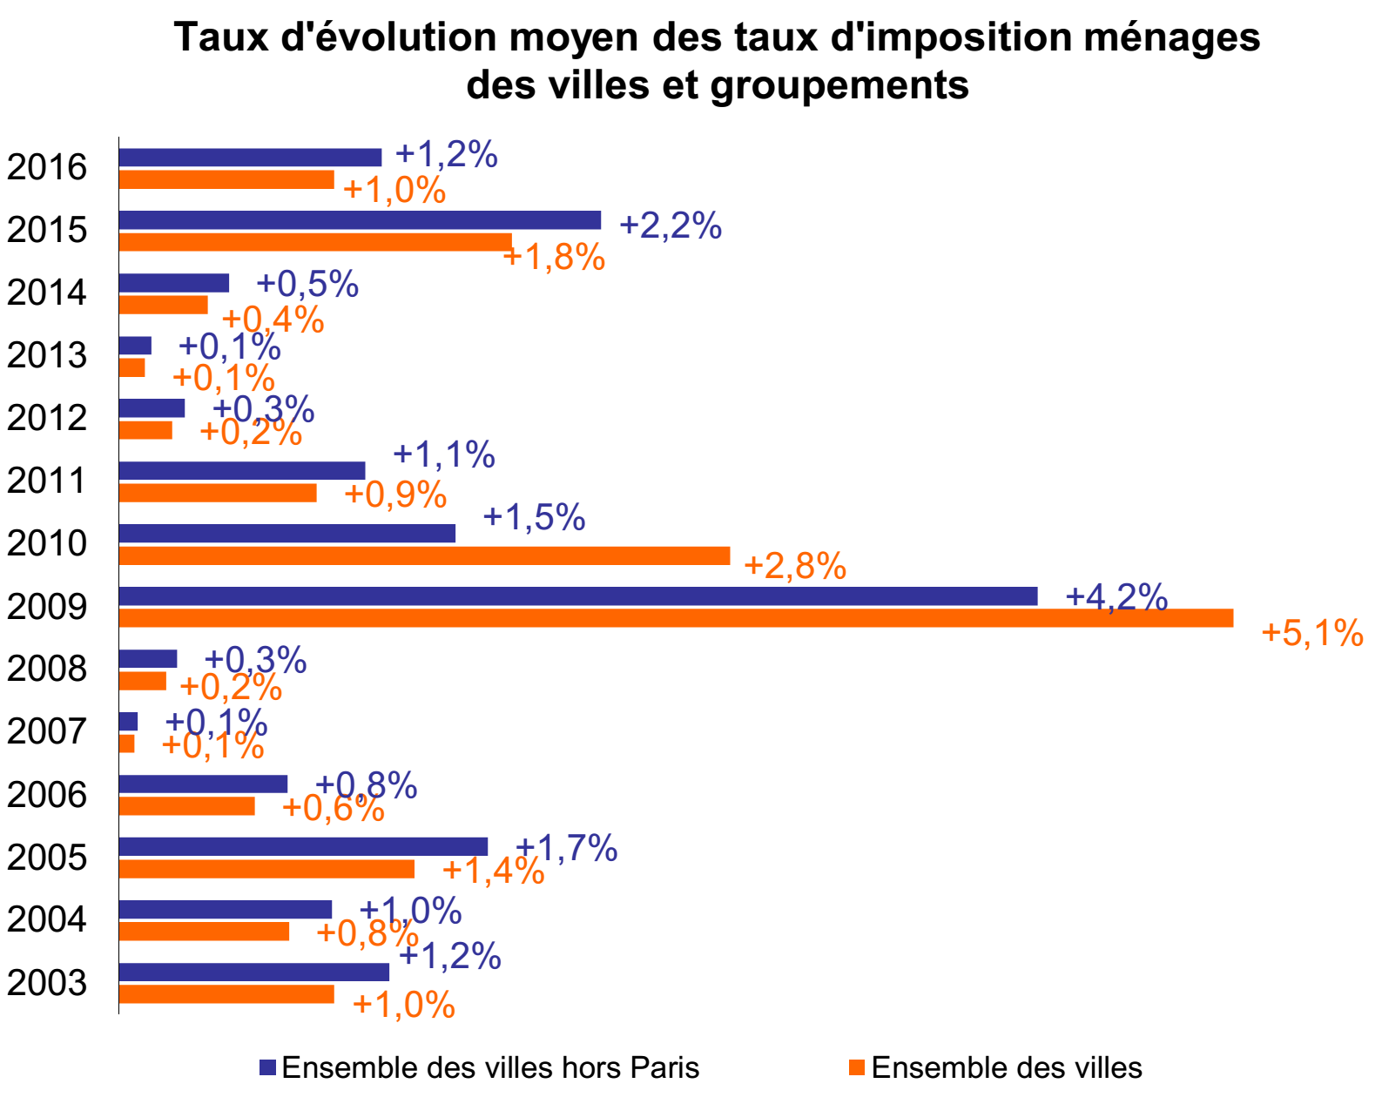
Evolution moyen des taux d’imposition locaux en France
Château-Thierry : + 0 % depuis 2008 !
Source : SFL-Forum

Slide 37
Les 10 villes françaises où les taux ont le plus augmenté en 2015
Ville | Département | Hausse moyenne des taux des impôts locaux (points)
Toulouse | Haute-Garonne | +4,78
Chambéry | Savoie | +2,49
Bordeaux | Gironde | +2,3
Levallois-Perret | Hauts-de-Seine | +2,14
Lille | Nord | +1,83
Hyères | Var | +1,73
Mulhouse | Haut-Rhin | +1,53
Marseille | Bouches-du-Rhône | +1,2
Strasbourg | Bas-Rhin | +1,14
Maisons-Alfort | Val-de-Marne | +1,1

Slide 38
Taux de fiscalité dans les 10 plus grandes villes de l’Aisne
 | Taxe Habitation 2015
Laon | 31,74%
Guise | 23,70%
Bohain en Vermandois | 22,70%
Saint Quentin | 22,61%
Hirson | 20,16%
Villers-Cotterêts | 19,74%
Soissons | 18,85%
Château-Thierry | 18,04%
Tergnier | 17,01%
Chauny | 15,00%
 | Taxe Foncière 2014
Saint Quentin | 33,68%
Hirson | 31,06%
Laon | 29,08%
Soissons | 27,65%
Villers-Cotterêts | 23,16%
Tergnier | 23,16%
Bohain en Vermandois | 22,59%
Château-Thierry | 22,38%
Guise | 20,75%
Chauny | 19,00%
Moyenne nationale ( > 10 000 hab.) : 18,09 %
Moyenne nationale ( > 10 000 hab.) : 23,39 %

Slide 39
Fonctionnement Recettes (3/4)
Pas d’augmentation des impôts…
…malgré une revalorisation des bases (inflation) historiquement faible
Impôts et taxes : 13,8 M€ (+0,2% / CA 2016 retraité hors AC)
Baisse des taux communaux - 752 000 €
Attribution de compensation +752 000 €
Bases physiques +164 000 €
Droits de mutation - 42 000 €
Pas d’augmentation des tarifs municipaux
(restauration scolaire, ALSH, médiathèque, etc.)
Notes:
Pas 173 k€ car on a prévu 100 000 euros d’abattement de 30 % des bailleurs sociaux. Intégré dans les compensation fiscales au 74.8.
Attribution de compensation.

Slide 40
Fonctionnement Recettes (4/4)
Baisse des dotations
-4,4 % / CA 2016
- 230 000 euros en 2017
- 740 000 d’euros en 4 ans (-16 %)
 | 2012 | 2013 | 2014 | 2015 | 2016 | 2017*
Dotation forfaitaire | 2 853 935 | 2 774 694 | 2 588 538 | 2 147 247 | 1 688 402 | 1 470 000
Dotation de solidarité rurale | 172 102 | 176 051 | 187 489 | 206 951 | 218 450 | 229 372
Dotation de solidarité urbaine et de cohésion sociale | 563 694 | 687 410 | 750 640 | 953 233 | 1 128 918 | 1 232 087
Dotation nationale de péréquation | 77 195 | 69 476 | 62 528 | 61 183 | 30 592 | 0
Participations | 432 181 | 505 652 | 574 166 | 610 000* | 786 621 | 697 354
Compensations fiscales | 658 890 | 604 488 | 521 601 | 526 601 | 452 507 | 448 049
TOTAL | 4 758 097 | 4 817 771 | 4 684 961 | 4 505 215 | 4 305 490 | 4 076 862
* Montants estimés

Slide 41
Fonctionnement Dépenses (1/5)
Dépenses de fonctionnement : 18 M€
(+2,8 % / BP 2016)
DEPENSES FONCTIONNEMENT STRICTES | BP 2017
011 - CHARGES A CARACTERE GENERAL | 3 703 025
012 - CHARGES DE PERSONNEL | 11 586 000
014 - ATTENUATIONS DE PRODUITS | 767 100
022 - DEPENSES IMPREVUES | 240 000
65 - AUTRES CHARGES DE GESTION COUR | 1 943 400
66 - CHARGES FINANCIERES | 247 392
67 - CHARGES EXCEPTIONNELLES | 31 000
Total | 18 517 917

Slide 42
Fonctionnement Dépenses
Baisse des charges de flux (piscine) - 168 950 €
Transports et entrées piscine + 50 000 €
Fouilles archéologiques + 50 000 €
Etude pour la médiathèque + 22 000 €
Boutique du musée + 30 000 €
- 16 950 €
Mesures d’économies - 39 823 €
- 56 773 €
Des charges à caractère général en baisse de
-1,5 % par rapport au BP 2016

Slide 43
Fonctionnement Dépenses
Des économies substantielles ont déjà été réalisées. La recherche d’économies devient donc plus complexe et nécessite plus de minutie :
Les demandes de chaque service sont revues minutieusement lors de réunions budgétaires pilotées par la directrice financière
La mise en place du contrôle de gestion donne de réels résultats
Poursuite de l’optimisation énergétique des bâtiments et de l’éclairage public
Mutualisation des achats par le magasin du pôle Jean-Pierre Lebegue (meilleurs prix, limitation du nombre de procédures et de personnel)
Participation de tous, usagers et agents, à la lutte contre le gaspillage.

Slide 44
Fonctionnement Dépenses
Des dépenses de personnel en légère baisse
Malgré des dépenses contraintes très élevées en 2017…
Dégel du point d’indice : + 0,6 % au 1er juillet 2016 et + 0,6 % au 1er février 2017
RIFSEEP : plusieurs dizaines de milliers d’euros pour l’indemnité liée aux évaluations professionnelles.
PPCR : le lissage des évolutions professionnelles entrainera une hausse de certaines rémunérations, en particulier d’ici 2020.
Cumul avec les contraintes des années précédentes (réforme des rythmes scolaires…)
… la hausse des dépenses de personnel sera en légère baisse
Pas d’embauche de personnel sauf compétences très spécifiques
Mobilité professionnelle des agents de l’ancienne piscine vers Citélium
Renforcement du pilotage grâce à l’acquisition d’un logiciel de gestion financière des dépenses de personnel

Slide 45
Fonctionnement Dépenses
Des dépenses de personnel en baisse de -0,32 % par rapport au BP 2016
GVT et dégel du point d’indice + 0,86 %
PPCR + 0,77 %
Contrats d’avenir + 1,12 %
Fermeture de la piscine municipale - 2,67 %
Economies 2016 reportées en 2017 - 1,57 %
- 1,48 %
Transferts de personnel internes + 1,16 %
- 0,32 %

Slide 46
Fonctionnement Dépenses
Apport au fonds de péréquation
pris en charge par la CARCT
 | 2013 | 2014 | 2015 | 2016 | 2017
FPIC Part Ville | 30 017 € | 52 416 € | 73 156 € | 0 € | 0 €
Charges financières en forte baisse
 | 2012 | 2013 | 2014 | 2015 | 2016 | 2017
Intérêts payés sur la période | 445 505 € | 364 964 € | 325 503 € | 322 420 € | 265 200 € | 247 392 €
- 45 % !

Slide 47
Fonctionnement Dépenses
Fort soutien à la solidarité et au vivre-ensemble
Subvention élevée au CCAS
BP 2017 = CA 2016 = 595 000 euros
Reprise par la ville de la gestion financière et des ressources humaines depuis fin 2015
Soutien appuyé aux associations
Niveau élevé de subventions aux associations : 700 000 € au BP 2017 = BP 2016
Réaffirmation des soutiens non financiers de la ville aux associations : salles, matériels, etc.
Des efforts sont demandés à tous, selon les besoins et les projets (charte des associations)
Notes:
CA 2016 = 684 583€

Slide 48
Fonctionnement Dépenses
Fort soutien à la solidarité et au vivre-ensemble
Rénovation urbaine
Rénovation urbaine avec des subventions ANRU et CDC (convention en 2017)
Accord de la Maison du Cil pour rénover l’ensemble de leurs logements aux Vaucrises sur 5 ans
Opérations immobilières au cœur de ville (ORI)
Renforcement de la sécurité
Renforcement de la vidéo protection (études en 2016 ; installation 2017 et 2018)
Relation étroite entre la mairie et les forces de l’ordre; dispositif sur les 2 quartiers prioritaires
Notes:
CA 2016 = 684 583€

Slide 49
Rappels du DOB
Fonctionnement
Investissement
Budget annexe

Slide 50
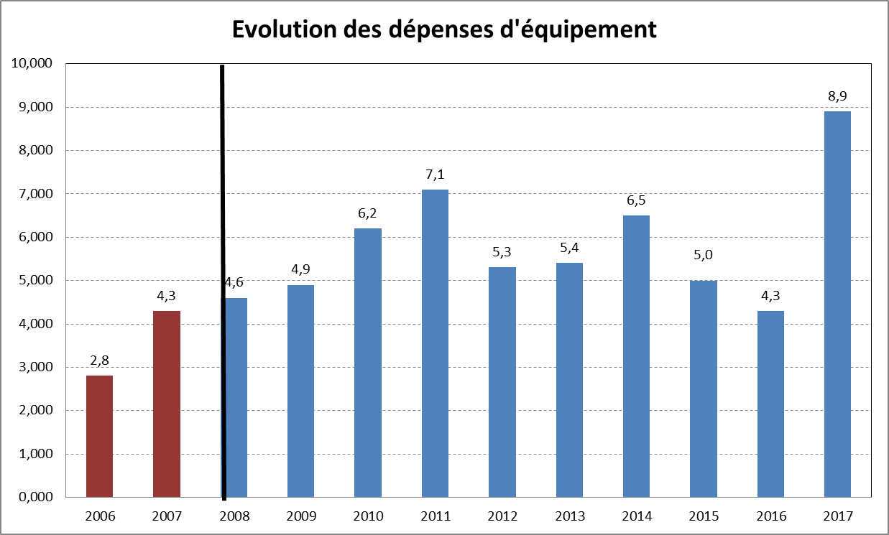
Investissement Dépenses
Des dépenses d’équipement très élevées : 8,9 M€ !
Nouveau record d’investissement prévu en 2017 !

Slide 51
Investissement Dépenses (2/3)
Réhabilitation des grandes infrastructures
Rénovation du Palais des Rencontres !
Acquisition de U1 bis et travaux de toiture à U1
Réalisation d’une étude d’aménagement pour U1 et U1 Bis
Réhabilitation partielle des Ateliers d’Art : toiture et percement
Entretien continu des bâtiments
Réfection de voiries
Rue du Château
Rue de Gerbrois
Rue Roger-Câtillon
Pâtis Saint Martin : enfouissement des réseaux
Plan d’accessibilité pour les personnes à mobilité réduite

Slide 52
Investissement Dépenses (3/3)
Amélioration du cadre de vie
Opération de rénovation immobilière en centre-ville (2017 = année pleine)
Rénovation de l’école élémentaire Hérissons
Aire de jeux aux Blanchards
Création de « city stades »
Rénovation du sol du gymnase Brise Bêche
Toiture du terrain de tennis couvert
Sécurité
Extension du réseau de vidéo-protection
Vérification et entretien des ponts
Rénovation du patrimoine
Rénovation de la toiture de l’Eglise Saint Crépin
Aménagement et équipement de la Porte Saint Pierre pour accueillir un musée
Chantier de rénovation du rempart Nord du château
Acquisition de fonds pour le musée

Slide 53
Investissement Recettes
L’investissement repose avant tout sur des subventions
Autofinancement : épargne brute estimée à 1 M€
Cessions estimées à 0,65 M€
Subventions estimées à 2,4 M€
Emprunt nouveau : 1,3 M€
Remboursement de dette brut : 1,55 M€
Remboursement de dette net : 0,26 M€

Slide 54
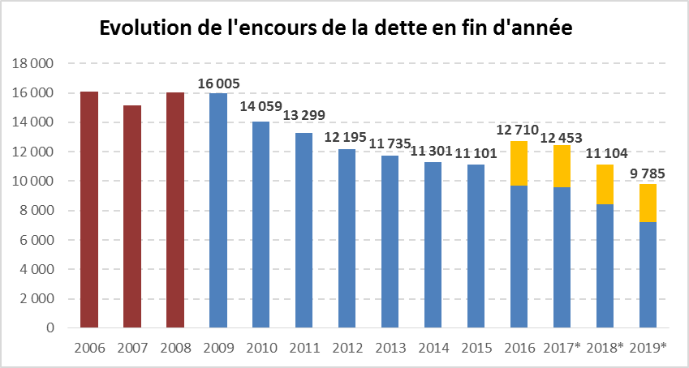
Investissement Focus sur la dette
La ville se désendettera en 2017
En milliers d’euros
* estimations

Slide 55
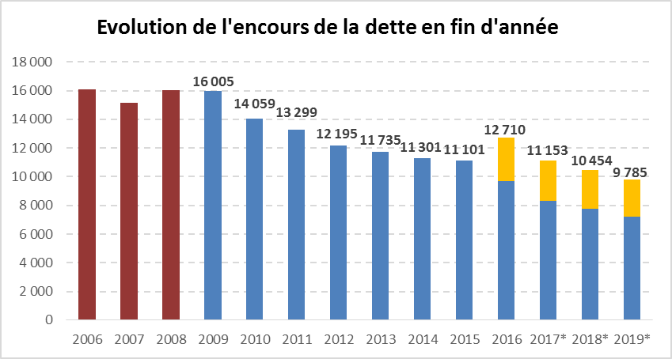
Investissement Focus sur la dette
Le recours à l’emprunt en 2017 n’aura lieu que dans des circonstances exceptionnelles
En milliers d’euros
* estimations
Notes:
Dépend des cessions, de l’avancement des travaux, des RAR (on a 2,2 M€ qui viennent de l’année passée !)

Slide 56
Investissement Focus sur la dette (2/3)
La dette par habitant reste bien moins élevée que dans les villes de taille analogue

Slide 57
Rappels du DOB
Fonctionnement
Investissement
Budget annexe

Slide 58
Budget annexe
Fonctionnement :
Recettes réelles : -18,3 % / BP 2016
Dépenses réelles : -18 % / BP 2016
Déficit de fonctionnement : 233 k€ (contre 244 k€ au BP 2016)
Investissement :
Achat de matériel
Achat d’un camion frigorifique
Aménagement des locaux

Slide 59
Synthèse
Malgré un contexte difficile,
les engagements sont tenus !
Pas d’augmentation des impôts
Soutien aux familles et maintien des services municipaux
Dépenses de fonctionnement contenues
Investissements élevés
Désendettement

Slide 60
Merci de votre attention.
Des questions ?

Slide 62
Pour rappel
Investissements 2016
Finalisation de la MAFA et de ses abords
Réhabilitation du Palais des Rencontres
Rénovations : école Blanchard, gymnases Adriaenssens et Brossolette…
Aménagement d’un terrain synthétique au Stade
Rénovation de voirie : rue Roger Catillon, Av de Lauconnois, parking de la gare …
Mise en valeur du patrimoine : Acquisition du bâtiment U1, Cuisines médiévales au Vieux Château, participation à l’acquisition de l’Hôtel Dieu et de ses collections …
ANRU : étude préalables
Redynamiser le centre-ville et soutenir le commerce : démarrage de l’opération de réhabilitation immobilière

Slide 63
Pour rappel
Investissements 2015
Finalisation de la MAFA
Rénovations : école Blanchard, gymnases Adriaenssens et Brossolette, toitures du musée…
Cablage informatique des écoles
Rénovation de voirie : RD 967, rond-point RD1003 et rue de la Plaine, rue Roger Catillon, rue Saint Crépin…
Mise en valeur du patrimoine : roseraie, travaux de l’enceintre Nord du château, cuisines médiévales…
Redynamiser le centre-ville et soutenir le commerce : vote en CM du lancement d’une vaste opération de réhabilitation (appel à projets)
Développement durable : isolation thermique de 9 logements, réhabilitation thermique de l’école des maternelle de Blanchard, équipement en éclairage LED du tennis couvert et au stade

Slide 64
Soutien au pouvoir d’achat
Exemple concret
Chaque année entre 2001 et 2007 : + 2,40 % (Habitation et Foncier)
Si la même hausse des taux de la ville avait été appliquée entre 2008 et 2016 :
Une famille qui payait 1 000 € de taxe d’habitation en 2007…
… aurait payé 238 euros de plus en 2016 (+ 24 %)
… aurait payé 1 150 euros de plus en 9 ans (2008 à 2016)
La politique actuelle permet de réelles économies aux familles

Slide 65
Pourquoi moins de repas servis ?
Pourquoi archéologie internalisée (+1 ETP ?)
Cessions ?
Réforme Macron
Baisse de la fiscalité ?

